Slide 1
Partidas modelo del ajedrez moderno · Bloque 4: Medio juego: el juego posicional
Lección 22
Pareja de alfiles
M. Gúrevich – N. Miezis, Bonn 1996 · Gambito Budapest
Ajedrez Integral · Oscar Angulo Cubero

Slide 2
El tema: Pareja de alfiles
Los dos alfiles, operando de forma conjunta, suelen valer más que un alfil y un caballo o que dos caballos: es lo que se conoce como la ventaja de la pareja de alfiles. Aunque a veces esta ventaja se traduce en un ataque directo contra el rey rival, incluso sin amenazas inmediatas los dos alfiles garantizan a menudo una ventaja duradera. Varios factores tienden a acentuar esa ventaja: una posición abierta, donde los alfiles superan en general a los caballos; la falta de puestos avanzados estables para el caballo rival, sobre todo cuando el centro carece de peones y ese caballo queda sin puntos de apoyo; y la existencia de peones potencialmente débiles en ambos flancos, ya que los alfiles pueden apuntar simultáneamente a los dos lados del tablero mientras que un caballo sólo puede saltar de uno a otro con gran esfuerzo. Los factores que reducen esta ventaja son, lógicamente, los contrarios: posiciones cerradas, buenos puestos avanzados para el caballo y debilidades concentradas en un solo flanco. Conviene recordar que la ventaja de la pareja de alfiles rara vez decide una partida de inmediato: suele requerir, como en muchas otras ventajas posicionales, un largo y paciente proceso de conversión técnica antes de volverse decisiva.
Partidas modelo del ajedrez moderno · Lección 22 · Ajedrez Integral

Slide 3
M. Gúrevich – N. Miezis (Bonn 1996) 1-0
En este Gambito Budapest, Gúrevich sigue el plan típico contra la apertura: fuerza con 7.a3 la entrega del alfil de casillas negras rival y, tras la imprecisión 10...O-O?!, consolida con 11.c5! tanto la pareja de alfiles como una debilidad duradera en el peón d6 negro. Aunque Miezis ofrece una defensa tenaz durante decenas de jugadas, incluyendo un sacrificio posicional de peón, las blancas siguen acumulando pequeñas ventajas hasta llegar a un largo final técnico de alfiles contra alfil y caballo, donde maniobras precisas como 31.Ac2! y 37.Ae3! terminan por decidir la partida tras una resistencia admirable del bando negro.
La apertura: Se trata del Gambito Budapest, en el que las negras sacrifican un peón central a cambio de iniciativa temprana. El problema práctico de este gambito es que las blancas pueden simplemente devolver el peón más adelante para quedarse con la pareja de alfiles, precisamente el plan que sigue Gúrevich desde las primeras jugadas.
• La pareja de alfiles suele valer más que un alfil y un caballo, o que dos caballos, especialmente en posiciones abiertas donde ambos alfiles disponen de espacio para actuar.
• Un caballo sin puestos avanzados estables, sobre todo cuando el centro carece de peones, puede quedar reducido a un papel secundario frente a dos alfiles bien coordinados.
• Convertir una ventaja de pareja de alfiles casi nunca es inmediato: exige explotar debilidades de peones en ambos flancos y, a menudo, un largo proceso técnico de maniobra.
Partidas modelo del ajedrez moderno · Lección 22 · Ajedrez Integral

Slide 4
Planilla: M. Gúrevich – N. Miezis
1.d4 1…Cf6 2.c4 2…e5 3.dxe5 3…Cg4 4.Af4 4…Cc6 5.Cf3 5…Ab4+ 6.Cbd2 6…De7 7.a3 7…Cgxe5 8.Cxe5 8…Cxe5 9.e3 9…Axd2+ 10.Dxd2 10…O-O?! 11.c5! 11…Te8 12.Tc1 12…d6 13.cxd6 13…cxd6 14.Ae2 14…Ae6 15.O-O 15…Tac8?! 16.Dd4 16…Cc6 17.Dd2? 17…Ce5 18.Txc8 18…Txc8 19.Tc1 19…Tc7 20.Tc3 20…f6 21.e4 21…a6 22.Ae3 22…b5 23.Dc1 23…Txc3 24.Dxc3 24…Db7 25.f3 25…Ac4 26.Ad1 26…Ae6 27.Ad4 27…Cc6 28.Af2 28…Dd7 29.h3 29…d5 30.exd5 30…Axd5 31.Ac2! 31…De6 32.Dd3 32…g6 33.De3 33…Dxe3 34.Axe3 34…Rf7 35.Rf2 35…Re6 36.Ab6 36…f5?! 37.Ae3! 37…Ac4 38.g4!? 38…Ce5 39.Rg3 39…Ae2 40.Rf4 40…Ad3?! 41.Ad1 41…Af1 42.Ad4 42…Cc6?! 43.gxf5+ 43…gxf5 44.Ag7 44…Ce7 45.Rg3?! 45…Cg6?! 46.h4 46…Ac4 47.Ac2 47…Ae2 48.h5 48…Ce5 49.Rf4 49…Ad3 50.Ad1 50…Cc4 51.Ac3 51…Cd6 52.Re3 52…Ac4? 53.Ac2 53…Af1 54.Rf4 54…Ah3 55.Ad3 55…Ag2 56.Ab4 56…h6 57.Rg3 57…Ah1 58.Ae2 58…f4+ 59.Rxf4 59…Cf5 60.Ac3 60…Ce7 61.Rg3 61…Cd5 62.Ad2 62…Cf6 63.Rh2 63…Cxh5 64.Ad1 1-0
Partidas modelo del ajedrez moderno · Lección 22 · Ajedrez Integral

Slide 5
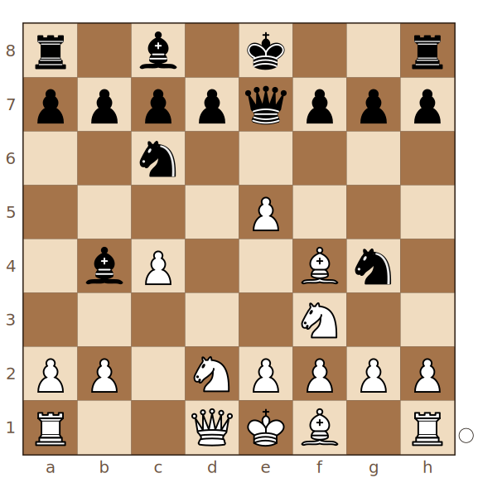
M. Gúrevich – N. Miezis · momento clave 1/5
¿Con qué jugada de peón fuerzan las blancas al rival a desprenderse de su alfil de casillas negras, asegurando así la pareja de alfiles?
Juegan blancas
Pista: Un peón blanco del flanco de dama puede atacar directamente al alfil negro que da jaque.
Solución: 7.a3
7.a3 obliga casi por la fuerza a las negras a capturar en d2, cediendo la pareja de alfiles a las blancas.
Partidas modelo del ajedrez moderno · Lección 22 · Ajedrez Integral

Slide 6
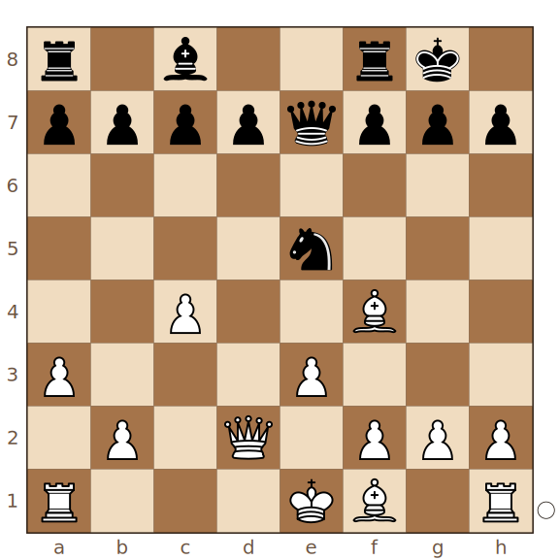
M. Gúrevich – N. Miezis · momento clave 2/5
Aprovechando la imprecisión negra 10...O-O?!, ¿qué avance de peón central liberan las blancas para activar por completo su alfil de casillas claras?
Juegan blancas
Pista: Un peón blanco puede avanzar en el centro, ganando espacio y liberando al alfil que hasta ahora bloqueaba.
Solución: 11.c5!
11.c5! libera al alfil de casillas claras y debilita el apoyo del caballo central negro, aprovechando la imprecisión anterior.
Partidas modelo del ajedrez moderno · Lección 22 · Ajedrez Integral

Slide 7
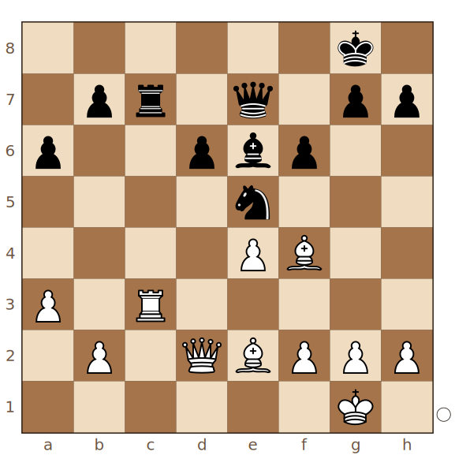
M. Gúrevich – N. Miezis · momento clave 3/5
¿A qué diagonal recolocan las blancas su alfil de casillas negras para atacar los peones del flanco de dama rival?
Juegan blancas
Pista: El alfil blanco puede reubicarse hacia una diagonal larga que apunta al ala de dama enemiga.
Solución: 22.Ae3
22.Ae3 recoloca el alfil en la diagonal g1-a7, apuntando a los peones negros del flanco de dama.
Partidas modelo del ajedrez moderno · Lección 22 · Ajedrez Integral

Slide 8
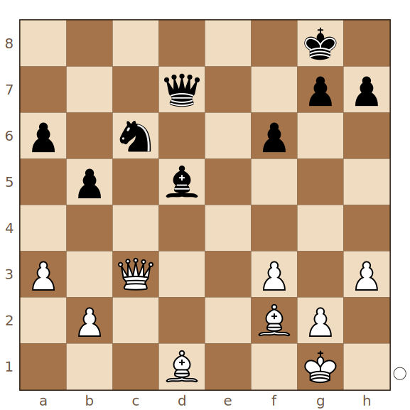
M. Gúrevich – N. Miezis · momento clave 4/5
¿Con qué jugada de alfil preparan las blancas atacar el peón h7 y debilitar aún más las casillas negras del flanco de rey rival?
Juegan blancas
Pista: El alfil blanco de casillas claras puede reubicarse hacia una diagonal que apunta al rey rival.
Solución: 31.Ac2!
31.Ac2! prepara Da3 contra h7, debilitando las casillas negras del flanco de rey rival tras la respuesta forzada ...f6.
Partidas modelo del ajedrez moderno · Lección 22 · Ajedrez Integral

Slide 9
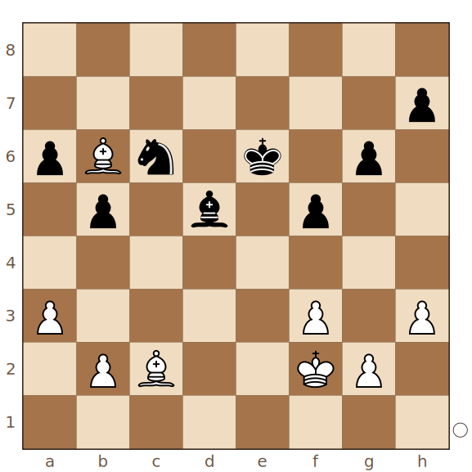
M. Gúrevich – N. Miezis · momento clave 5/5
¿Con qué jugada de alfil fijan las blancas los peones negros del flanco de rey, impidiendo que se reparen las debilidades creadas por ...f5?
Juegan blancas
Pista: El alfil blanco de casillas negras puede volver a una casilla central desde donde controla varias casillas clave del flanco de rey.
Solución: 37.Ae3!
37.Ae3! fija los peones negros del flanco de rey, complicando la defensa negra durante el resto del final.
Partidas modelo del ajedrez moderno · Lección 22 · Ajedrez Integral

Slide 10
Qué nos deja esta partida
• Forzar al rival a entregar su alfil (como con 7.a3) puede valer la pena aunque cueste algún tiempo, si con ello se asegura una ventaja estructural duradera.
• En finales de alfiles contra alfil y caballo, cada cambio de peones suele favorecer al bando con los dos alfiles, al abrir más la posición.
• Incluso una ventaja técnica clara requiere mucha paciencia: el bando superior debe evitar imprecisiones y el bando inferior puede ofrecer una resistencia sorprendentemente larga.
Partidas modelo del ajedrez moderno · Lección 22 · Ajedrez Integral

Slide 11
Para practicar
Recorre la partida con los comentarios, adivinas las jugadas clave y después juega la posición crítica contra el motor con el bando ganador.
En la página del curso puedes recorrer cada partida con los comentarios, adivinar las jugadas clave en el tablero y continuar cualquier posición contra el motor (Stockfish). La hoja de ejercicios en PDF reúne los momentos clave de esta lección para resolver sin tablero.
• Primero recorre la partida completa leyendo los comentarios.
• Después haz el modo "adivinar las jugadas clave" hasta acertar todas.
• Por último responde el cuestionario y anota con tus palabras las reglas de la lección.
Partidas modelo del ajedrez moderno · Lección 22 · Ajedrez Integral

